Slide 1
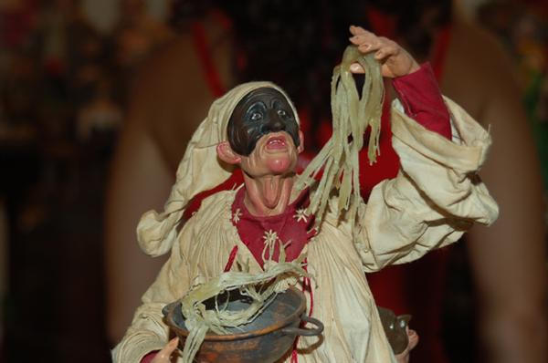
Seminario regionale per insegnanti e dirigenti scolastici
Valutare le scuole – certificare le competenze “tra autonomia delle istituzioni scolastiche e garanzie nazionali”
Valutare gli apprendimenti: la nuova certificazione delle competenze
A cura di Mariella Spinosi
Liceo Statale “Antonio Genovesi” – Piazza del Gesù, Napoli – 26 novembre 2014 – ore 14.30 alle ore 19.00

Slide 2
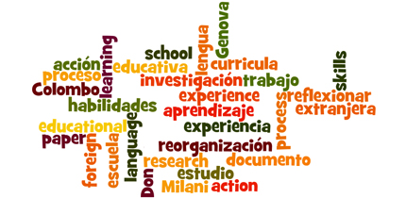
Che cos’è il documento di certificazione [dalle Linee guida]
A giorni saranno resi noti i modelli di certificazione delle competenze alla fine della scuola primaria e del primo ciclo d’istruzione
È un atto educativo legato ad un processo di lunga durata che aggiunge informazioni utili in senso qualitativo in quanto descrive i risultati del processo formativo, quinquennale e triennale.
Accompagna il documento di valutazione degli apprendimenti e del comportamento degli alunni

Slide 3
Quando si rilascia La scuola lo rilascia alla fine della classe quinta di scuola primaria e alla fine della classe terza di scuola secondaria di primo grado.
A chi è consegnato
È consegnato alla famiglia dell’alunno e, in copia, all’istituzione scolastica o formativa del ciclo successivo.
Scuola
Ciclo successivo

Slide 4
Glossario con la definizione di 16 termini [All. 2 alle Linee guida]
Abilità
Apprendimento formale
Apprendimento informale
Apprendimento non formale
Apprendimento permanente
Certificazione delle competenze
Competenze
Competenze chiave di cittadinanza
Conoscenze
Curricolo
Obiettivi di apprendimento
Quadro Europeo delle Qualifiche (EQF)
Qualifica
Risultati di apprendimento
Traguardi per lo sviluppo delle competenze
Valutazione
European Qualification Framework

Slide 5
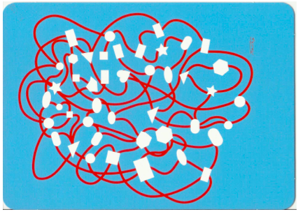
La certificazione delle competenze è una… [dal glossario, Linee guida]
Procedura di formale riconoscimento,
da parte di un ente titolato,
in base alle norme generali, ai livelli essenziali delle prestazioni e agli standard minimi fissati dalla legislazione vigente, delle competenze acquisite dalla persona
in contesti formali, anche in caso di interruzione del percorso formativo,
o di quelle validate acquisite in contesti non formali e informali. dalla legislazione vigente.

Slide 6
La procedura di certificazione … [dal glossario, Linee guida]
La procedura di certificazione delle competenze si conclude con il rilascio di un certificato conforme agli standard minimi fissati dalla legislazione vigente.

Slide 7
Presupposti [dalle Linee guida]
La maturazione delle competenze costituisce la finalità essenziale di tutto il curricolo
Le competenze da certificare sono quelle contenute nel profilo dello studente
Le competenze devono essere promosse, rilevate e valutate in base ai traguardi di sviluppo disciplinari e trasversali riportati nelle “Indicazioni”
Le competenze sono un costrutto complesso che si compone di conoscenze, abilità, atteggiamenti, emozioni, potenzialità e attitudini personali
Le competenze devono essere oggetto di osservazione, documentazione e valutazione
Solo al termine di tale processo si può giungere alla certificazione delle competenze. Nel corso del primo ciclo va fatta due volte, al termine della scuola primaria e al termine della scuola secondaria di primo grado.

Slide 8
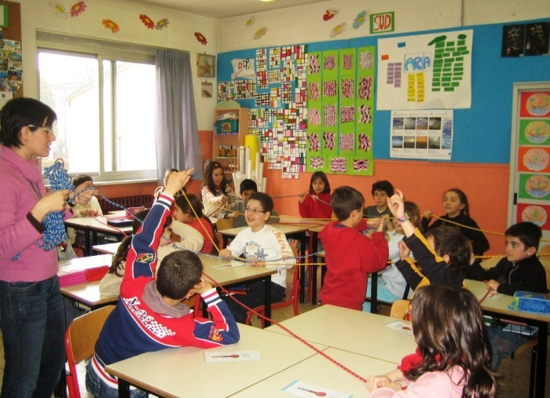
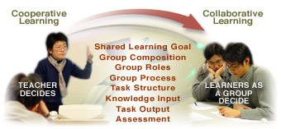
Certificare sì, ma…
La certificazione delle competenze, oltre a presupporre una corretta e diffusa cultura della valutazione, richiede un’azione didattica incisiva e specifica
Prima di certificare, bisogna valutare. Come?
Se l’oggetto da valutare è complesso, altrettanto complesso dovrà essere il processo di valutazione: non un momento circoscritto ed isolato, ma prolungato nel tempo e con azioni osservative sistematiche, utilizzo di strumenti adeguatti [compiti in situazione, su problema, su progetto…]
Una buona valutazione presuppone una buona azione didattica. Quale?
Essa non può limitarsi ad un approccio solo disciplinare. Quindi la necessità dell’uso delle didattiche attive [laboratoriale, cooperative learning, giochi di simulazione, flipped classrooom, cooperative serving, peer education…]

Slide 9
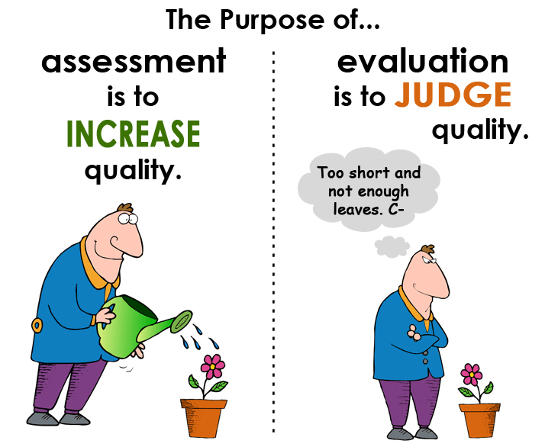
Non costituisce solo un attestato finale

Slide 10
Ma rappresenta una dimensione importante dell’insegna-mento

Slide 11
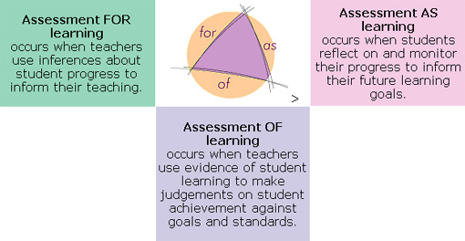
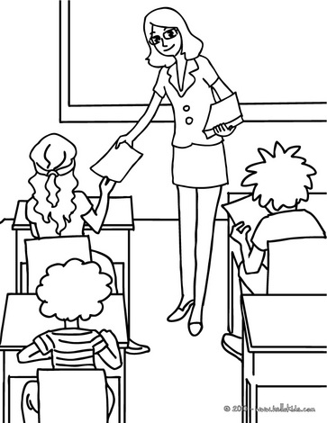
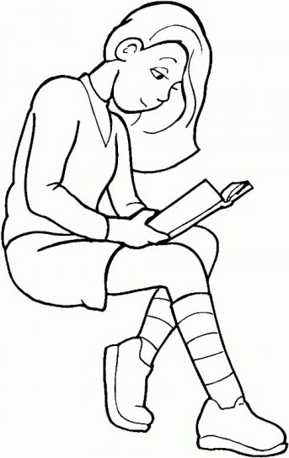
Per arrivare alla certificazione …
Bisogna non solo imparare a “valutare gli apprendimenti” [assessment of learninf] ma anche ad utilizzare i dati per migliorare l’insegnamento [assessment for learning] e a creare le condizioni perché gli studenti siano consapevoli degli errori e li usino per raggiungere gli obiettivi [evaluation as learning]
si verifica quando gli studenti riflettono e monitorano i loro progressi per “dare forma” ai propri obiettivi di ulteriori apprendimenti
Si verifica quando gli insegnanti utilizzano le conoscenze sui progressi degli studenti per modulare il loro insegnamento
si verifica quando gli insegnanti utilizzano prove di apprendimento per dare giudizi sul rendimento degli studenti rispetto ad obiettivi e standard

Slide 12
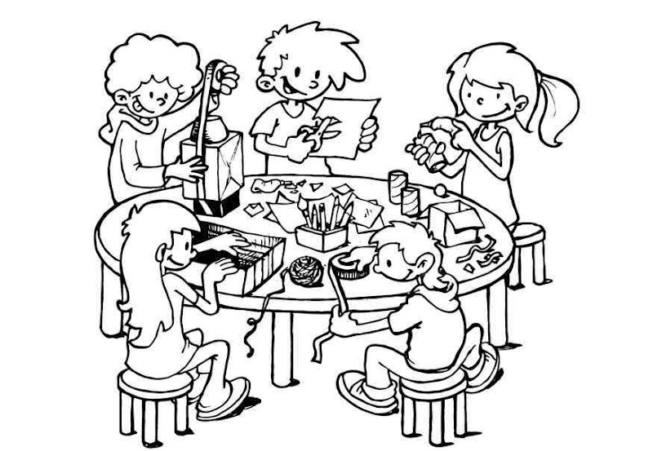
Strategie per migliorare
And
Peer
Autovalutazione e valutazione tra pari
Sistemi per monitorare e valutare il proprio apprendimento
Feedback, per capire [docenti e allievi] se gli studenti sono pronti per la fase successiva di apprendimento o se hanno bisogno di ulteriori esperienze di per consolidare le loro conoscenze, la loro comprensione della realtà e le loro abilità.

Slide 13
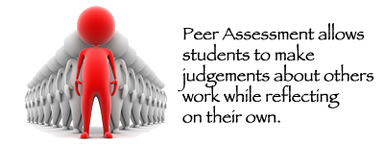
Cosa si intende per “peer assessment”?
La valutazione tra pari permette agli studenti di farsi un giudizio sul lavoro degli altri mentre riflettono sul proprio

Slide 14
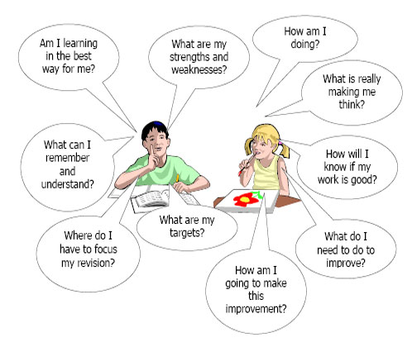
Self assessment: Domande
Come sto andando?
Sto imparando nel modo migliore per me?
Quali sono i miei punti di forza di debolezza?
Che cosa mi fa davvero pensare?
Che cosa posso ricordare e capire?
Come faccio a sapere se il mio compito è fatto bene?
Quali sono i miei obiettivi?
Su cosa devo concentrare il ripasso?
Che cosa devo fare per migliorare?
Sto andando per la strada giusta?

Slide 15
Uso del FEEDBACK
Relazioni
Bisogni di cambiamento
Miglioramento
Generalizzazione

Slide 16
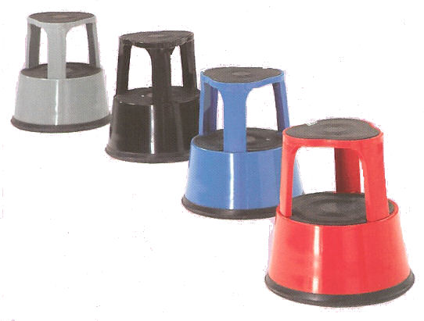
CERTIFICAZIONE DELLE COMPETENZE AL TERMINE DELLA SCUOLA PRIMARIA E AL TERMINE DEL PRIMO CICLO D’ISTRUZIONE
Livelli
3
4

Slide 17
Il Dirigente Scolastico Visti gli atti d’ufficio relativi alle valutazioni espresse dagli insegnanti di classe al termine della quinta classe della scuola primaria, tenuto conto del percorso scolastico quinquennale
ATTESTA/CERTIFICA
ha raggiunto i seguenti livelli di competenza, di seguito illustrati e valutati sulla base di tre livelli:
livello
Indicatori esplicativi
A - Avanzato | L’alunno svolge compiti e risolve problemi complessi, mostrando padronanza nell’uso delle conoscenze e delle abilità. Propone e sostiene le proprie opinioni e assume in modo responsabile decisioni consapevoli
B - Intermedio | L’alunno svolge compiti e risolve problemi in situazioni nuove, compie scelte consapevoli, mostrando di saper utilizzare le conoscenze e le abilità acquisite
C - Base | L’alunno svolge compiti semplici anche in situazioni nuove, mostrando di possedere conoscenze e abilità fondamentali e di saper applicare basilari regole e procedure apprese

Slide 18
Il Dirigente Scolastico Visti gli atti d’ufficio relativi alle valutazioni espresse dagli insegnanti di classe al termine della quinta classe della scuola primaria, tenuto conto del percorso scolastico quinquennale
Logica inclusiva o sano realismo?
C’è un quarto livello
CERTIFICA/ATTESTA
livello
Indicatori esplicativi
D Iniziale | L’alunno, se opportunamente guidato, svolge compiti semplici in situazioni note

Slide 19
Integrazione tra Profilo/Competenze/discipline/livello: esempio
Profilo delle competenze | Competenze chiave | Discipline coinvolte | Livello [3 o 4]
Ha una padronanza della lingua italiana tale da consentirgli di comprendere enunciati, di raccontare le proprie esperienze e di adottare un registro linguistico appropriato alle diverse situazioni. | Comunicazione nella madrelingua o lingua di istruzione | Tutte le discipline, con particolare riferimento a: ……………
Tentativo di tenere tutto insieme

Slide 20
Articolazione del profilo di competenza
n | Profilo delle competenze | Competenze chiave | Discipline coinvolte | Livello
1 | Ha una padronanza della lingua italiana tale da consentirgli di comprendere enunciati, di raccontare le proprie esperienze e di adottare un registro linguistico appropriato alle diverse situazioni. | Comunicazione nella madrelingua o lingua di istruzione | Tutte le discipline, con particolare riferimento a: …………………………………
2 | È in grado di esprimersi a livello elementare in lingua inglese e di affrontare una comunicazione essenziale, in semplici situazioni di vita quotidiana. | Comunicazione nelle lingue straniere | Tutte le discipline, con particolare riferimento a: …………………………………
3 | Utilizza le sue conoscenze matematiche e scientifico tecnologiche per trovare e giustificare soluzioni a problemi reali. | Competenza matematica e competenze di base in scienza e tecnologia | Tutte le discipline, con particolare riferimento a: …………………………………
4 | Usa le tecnologie in contesti comunicativi concreti; per ricercare dati informazioni e per interagire con soggetti diversi. | Competenze digitali | Tutte le discipline, con particolare riferimento a: …………………………………
5 | Si orienta nello spazio e nel tempo; osserva, descrive e attribuisce significato ad ambienti, fatti, fenomeni e produzioni artistiche. | Imparare ad imparare Consapevolezza ed espressione culturale | Tutte le discipline, con particolare riferimento a:…………………………………
6 | Possiede un patrimonio di conoscenze e nozioni di base ed è in grado di ricercare ed organizzare nuove informazioni. | Imparare ad imparare | Tutte le discipline, con particolare riferimento a: ………….

Slide 21
Articolazione del profilo di competenza
n | Profilo delle competenze | Competenze chiave | Discipline coinvolte | Livello
7 | Utilizza gli strumenti di conoscenza per comprendere se stesso e gli altri, per riconoscere le diverse identità, le tradizioni culturali e religiose, in un’ottica di dialogo e di rispetto reciproco. | Consapevolezza ed espressione culturale | Tutte le discipline, con particolare riferimento a: ……
8 | In relazione alle proprie potenzialità e al proprio talento si esprime in ambiti motorio, artistico e musicale che gli sono congeniali. | Consapevolezza ed espressione culturale | Tutte le discipline, con particolare riferimento a: ……
9 | Dimostra originalità e spirito di iniziativa. È in grado di realizzare semplici progetti. | Spirito di iniziativa e imprenditorialità | Tutte le discipline, con particolare riferimento a: ……
10 | Ha consapevolezza delle proprie potenzialità e dei propri limiti. Si impegna per portare a compimento il lavoro iniziato da solo o insieme ad altri. | Imparare a imparare Competenze sociali e civiche | Tutte le discipline, con particolare riferimento a: ……
11 | Rispetta le regole condivise, collabora con gli altri per la costruzione del bene comune. Si assume le proprie responsabilità e chiede aiuto quando si trova in difficoltà e sa fornire aiuto a chi lo chiede. | Competenze sociali e civiche | Tutte le discipline, con particolare riferimento a:……
12 | Ha cura e rispetto di sé, degli altri e dell’ambiente come presupposto di un sano e corretto stile di vita. | Competenze sociali e civiche | Tutte le discipline, con particolare riferimento a:………

Slide 22
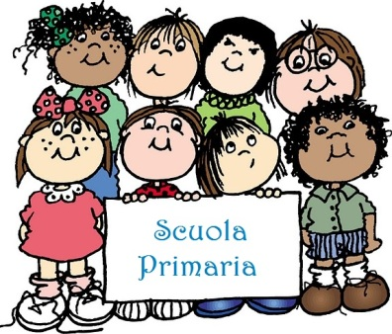
Tredicesimo aspetto del profilo per la primaria
Tredicesimo aspetto profilo L’alunno ha mostrato significative competenze nello svolgimento di attività scolastiche e/o extrascolastiche, relativamente a: …………………………………………

Slide 23
Tredicesimo aspetto del profilo per la scuola secondaria di primo grado
scuola
media
Tredicesimo aspetto del profilo L’alunno ha mostrato attitudini particolari e significative competenze nello svolgimento di attività scolastiche e/o extrascolastiche, relativamente a: ……………………………………………………………………

Slide 24
Orientamento
Sulla base dei livelli raggiunti dall’alunno nelle competenze considerate, il Consiglio di Classe propone la prosecuzione degli studi nel/i seguente/i percorso/i:
data Il Dirigente Scolastico

Slide 25
Quale differenza dei 12 profili di competenza, tra quelli per la scuola primaria e quelli di fine ciclo?
Primo profilo: Comunicazione nella madrelingua o lingua di istruzione
scuola
media
Primaria
Ha una padronanza della lingua italiana tale da consentirgli di comprendere enunciati, di raccontare le proprie esperienze e di adottare un registro linguistico appropriato alle diverse situazioni.
Ha una padronanza della lingua italiana tale da consentirgli di comprendere enunciati e testi di una certa complessità, di esprimere le proprie idee, di adottare un registro linguistico appropriato alle diverse situazioni.

Slide 26
Quale differenza dei 12 profili di competenza, tra quelli per la scuola primaria e quelli di fine ciclo?
Secondo profilo: Comunicazione nelle lingue straniere
scuola
media
Primaria
È in grado di esprimersi a livello elementare in lingua inglese e di affrontare una comunicazione essenziale, in semplici situazioni di vita quotidiana.
Nell’incontro con persone di diverse nazionalità è in grado di esprimersi a livello elementare in lingua inglese e di affrontare una comunicazione essenziale, in semplici situazioni di vita quotidiana, in una seconda lingua europea.
Utilizza la lingua inglese nell’uso delle tecnologie dell’informazione e della comunicazione.

Slide 27
Quale differenza dei 12 profili di competenza, tra quelli per la scuola primaria e quelli di fine ciclo?
Terzo profilo: Competenza matematica e competenze di base in scienza e tecnologia
scuola
media
Primaria
Utilizza le sue conoscenze matematiche e scientifico tecnologiche
per trovare e giustificare soluzioni a problemi reali
Le sue conoscenze matematiche e scientifico-tecnologiche gli consentono di analizzare dati e fatti della realtà e di verificare l’attendibilità delle analisi quantitative e statistiche proposte da altri.
Il possesso di un pensiero logico-scientifico gli consente di affrontare problemi e situazioni sulla base di elementi certi e di avere consapevolezza dei limiti delle affermazioni che riguardano questioni complesse che non si prestano a spiegazioni univoche.

Slide 28
Quale differenza dei 12 profili di competenza, tra quelli per la scuola primaria e quelli di fine ciclo?
Quarto profilo: Competenze digitali
scuola
media
Primaria
Usa le tecnologie in contesti comunicativi concreti per ricercare dati ed informazioni e per interagire con soggetti diversi.
Usa con consapevolezza le tecnologie della comunicazione per ricercare e analizzare dati ed informazioni, per distinguere informazioni attendibili da quelle che necessitano di approfondimento, di controllo e di verifica e per interagire con soggetti diversi nel mondo.

Slide 29
Quale differenza dei 12 profili di competenza, tra quelli per la scuola primaria e quelli di fine ciclo?
Quinto profilo: Imparare ad imparare – Consapevolezza ed espressione culturale
scuola
media
Primaria
Si orienta nello spazio e nel tempo; osserva; descrive e attribuisce significato ad ambienti, fatti, fenomeni e produzioni artistiche
Si orienta nello spazio e nel tempo dando espressione a curiosità e ricerca di senso;
osserva ed interpreta ambienti, fatti, fenomeni e produzioni artistiche.

Slide 30
Quale differenza dei 12 profili di competenza, tra quelli per la scuola primaria e quelli di fine ciclo?
Sesto profilo: Imparare ad imparare
scuola
media
Primaria
Possiede un patrimonio di conoscenze e nozioni di base ed è in grado di ricercare ed organizzare nuove informazioni.
Possiede un patrimonio organico di conoscenze e nozioni di base ed è allo stesso tempo capace di ricercare e di procurarsi velocemente nuove informazioni ed impegnarsi in nuovi anche in modo autonomo.

Slide 31
Quale differenza dei 12 profili di competenza, tra quelli per la scuola primaria e quelli di fine ciclo?
Settimo profilo: Consapevolezza ed espressione culturale
scuola
media
Primaria
Utilizza gli strumenti di conoscenza per comprendere se stesso e gli altri, per riconoscere le diverse identità, le tradizioni culturali e religiose, in un’ottica di dialogo e di rispetto reciproco.
Utilizza gli strumenti di conoscenza per comprendere se stesso e gli altri, per riconoscere ed apprezzare le diverse identità, le tradizioni culturali e religiose, in un’ottica di dialogo e di rispetto reciproco. Interpreta i sistemi simbolici e culturali della società.

Slide 32
Quale differenza dei 12 profili di competenza, tra quelli per la scuola primaria e quelli di fine ciclo?
Ottavo profilo: Consapevolezza ed espressione culturale
scuola
media
Primaria
In relazione alle proprie potenzialità e al proprio talento si esprime in ambiti motorio, artistico e musicale che gli sono congeniali.
In relazione alle proprie potenzialità e al proprio talento si esprime in ambiti motori, artistici e musicali che gli sono congeniali.

Slide 33
Quale differenza dei 12 profili di competenza, tra quelli per la scuola primaria e quelli di fine ciclo?
Nono profilo: Spirito di iniziativa e imprenditorialità
Competenze sociali e civiche
scuola
media
Primaria
Dimostra originalità e spirito di iniziativa. È in grado di realizzare semplici progetti.
Dimostra originalità e spirito di iniziativa. Si assume le proprie responsabilità, chiede aiuto quando si trova in difficoltà e sa fornire aiuto a chi lo chiede.
È disposto ad analizzare se stesso e a misurarsi con le novità e gli imprevisti.

Slide 34
Quale differenza dei 12 profili di competenza, tra quelli per la scuola primaria e quelli di fine ciclo?
Decimo profilo: Imparare ad imparare
scuola
media
Primaria
Ha consapevolezza delle proprie potenzialità e dei propri limiti.
Si impegna per portare a compimento il lavoro iniziato da solo o insieme ad altri..
Ha consapevolezza delle proprie potenzialità e dei propri limiti.
Orienta le proprie scelte in modo consapevole.
Si impegna per portare a compimento il lavoro iniziato da solo o insieme ad altri.

Slide 35
Quale differenza dei 12 profili di competenza, tra quelli per la scuola primaria e quelli di fine ciclo?
Undicesimo profilo: Competenze sociali e civiche
scuola
media
Rispetta le regole condivise, collabora con gli altri per la costruzione del bene comune.
Si assume le proprie responsabilità e chiede aiuto quando si trova in difficoltà e sa fornire aiuto a chi lo chiede.
Rispetta le regole condivise, collabora con gli altri per la costruzione del bene comune esprimendo le proprie personali opinioni e sensibilità.

Slide 36
Quale differenza dei 12 profili di competenza, tra quelli per la scuola primaria e quelli di fine ciclo?
Dodicesimo profilo: Competenze sociali e civiche
scuola
media
Ha cura e rispetto di sé, degli altri e dell’ambiente come presupposto di un sano e corretto stile di vita.
Ha cura e rispetto di sé, come presupposto di un sano e corretto stile di vita. Assimila il senso e la necessità del rispetto della convivenza civile. Ha attenzione per le funzioni pubbliche alle quali partecipa nelle diverse forme in cui questo può avvenire: momenti educativi informali e non formali, esposizione pubblica del proprio lavoro, occasioni rituali nelle comunità che frequenta, azioni di solidarietà, manifestazioni sportive non agonistiche, volontariato, ecc.

Slide 37
Possiamo dare un nome ai dodici punti che costituiscono gli elementi del profilo da certificare?
A partire dal profilo
A partire dalla competenza chiave
A partire dalle discipline
lingua italiana

Slide 38
Rapporto tra profilo e elementi da certificare
I 12 aspetti da certificare alla fine della scuola primaria e alla fine del primo ciclo d’istruzione [più uno] costituiscono la riproposizione di quanto espresso nel profilo delle Indicazioni per il curricolo.
Ma la segmentazione in punti ha reinterpretato le competenze dando gerarchie diverse e ha modificato il messaggio unitario del profilo.
Alcune competenze sono visibilmente enfatizzate con evidenti curvature sugli aspetti che attengono ai comportamenti sociali e civici o alle trasversalità piuttosto che alle competenze cognitive e agli aspetti disciplinari

Slide 39
Rapporto tra aspetti del profilo da certificare e competenze chiave
Competenze disciplinari
Comunicazione madre lingua o lingua di istruzione
Comunicazione lingue straniere
Competenza matematica in campo scientifico e tecnologico
Competenza digitale
Imparare ad imparare
Competenze sociali e civiche
Senso d’iniziativa ed imprenditorialità
Consapevolezza ed espressione culturale
Competenze trasversali

Slide 40
1 Ha una padronanza della lingua italiana tale da consentirgli di comprendere enunciati, di raccontare le proprie esperienze e di adottare un registro linguistico appropriato alle diverse situazioni..
2. È in grado di esprimersi a livello elementare in lingua inglese e di affrontare una comunicazione essenziale, in semplici situazioni di vita quotidiana.
3. Utilizza le sue conoscenze matematiche e scientifico tecnologiche per trovare e giustificare soluzioni a problemi reali.
4. Usa le tecnologie in contesti comunicativi concreti; per ricercare dati informazioni; per interagire con soggetti diversi.
5. Si orienta nello spazio e nel tempo; osserva, descrive e attribuisce significato ad ambienti, fatti, fenomeni e produzioni artistiche.
6. Possiede un patrimonio di conoscenze e nozioni di base ed è in grado di ricercare ed organizzare nuove informazioni.
7. Utilizza gli strumenti di conoscenza per comprendere se stesso e gli altri, per riconoscere le diverse identità, le tradizioni culturali e religiose, in un’ottica di dialogo e di rispetto reciproco.
8. In relazione alle proprie potenzialità e al proprio talento si esprime in ambiti motorio, artistico e musicale che gli sono congeniali.
9. Dimostra originalità e spirito di iniziativa. È in grado di realizzare semplici progetti.
10. Ha consapevolezza delle proprie potenzialità e dei propri limiti.
Si impegna per portare a compimento il lavoro iniziato da solo o insieme ad altri.
11. Rispetta le regole condivise, collabora con gli altri per la costruzione del bene comune. Si assume le proprie responsabilità e chiede aiuto quando si trova in difficoltà e sa fornire aiuto a chi lo chiede.
12. Ha cura e rispetto di sé, degli altri e dell’ambiente come presupposto di un sano e corretto stile di vita.
Comunicazione madre lingua o lingua di istruzione
Comunicazione lingue straniere
Competenze matematiche, di base scienze e tec.
Competenze digitali
Imparare ad imparare consapevolezza
ed espressione culturale
Imparare ad imparare
Consapevolezza ed espressione culturale
Consapevolezza ed espressione culturale
Spirito di iniziativa ed imprenditorialità
Competenze sociali e civiche – Imparare ad imparare
Competenze sociali e civiche
Competenze sociali e civiche

Slide 41
Rapporto tra aspetti del profilo da certificare e competenze chiave
Competenze disciplinari
1
Comunicazione madre lingua o lingua di istruzione
Comunicazione lingue straniere
Competenza matematica , in campo scientifico e tecnologico
Competenza digitale
Imparare ad imparare
Competenze sociali e civiche
Senso d’iniziativa ed imprenditorialità
Consapevolezza ed espressione culturale
1
1
1
3
4
1
3
Competenze trasversali

Slide 42
Rapporto tra aspetti del profilo da certificare e discipline
Italiano
Lingua inglese e seconda lingua comunitaria
Storia
Geografia
Matematica
Scienze
Musica
Arte e immagine
Educazione fisica
Tecnologia

Slide 43
1 Ha una padronanza della lingua italiana tale da consentirgli di comprendere enunciati, di raccontare le proprie esperienze e di adottare un registro linguistico appropriato alle diverse situazioni.
2. È in grado di esprimersi a livello elementare in lingua inglese e di affrontare una comunicazione essenziale, in semplici situazioni di vita quotidiana.
3. Utilizza le sue conoscenze matematiche e scientifico tecnologiche per trovare e giustificare soluzioni a problemi reali.
4. Usa le tecnologie in contesti comunicativi concreti; per ricercare dati informazioni; per interagire con soggetti diversi.
5. Si orienta nello spazio e nel tempo; osserva, descrive e attribuisce significato ad ambienti, fatti, fenomeni e produzioni artistiche.
6. Possiede un patrimonio di conoscenze e nozioni di base ed è in grado di ricercare ed organizzare nuove informazioni.
7. Utilizza gli strumenti di conoscenza per comprendere se stesso e gli altri, per riconoscere le diverse identità, le tradizioni culturali e religiose, in un’ottica di dialogo e di rispetto reciproco.
8. In relazione alle proprie potenzialità e al proprio talento si esprime in ambiti motorio, artistico e musicale che gli sono congeniali.
9. Dimostra originalità e spirito di iniziativa. È in grado di realizzare semplici progetti.
10. Ha consapevolezza delle proprie potenzialità e dei propri limiti.
Si impegna per portare a compimento il lavoro iniziato da solo o insieme ad altri.
11. Rispetta le regole condivise, collabora con gli altri per la costruzione del bene comune.
Si assume le proprie responsabilità e chiede aiuto quando si trova in difficoltà e sa fornire aiuto a chi lo chiede.
12. Ha cura e rispetto di sé, degli altri e dell’ambiente come presupposto di un sano e corretto stile di vita.
1
2
5,6,10
10
3,4,8
…………
…………
7.8.9
….……
…….…
.………
…………

Slide 44
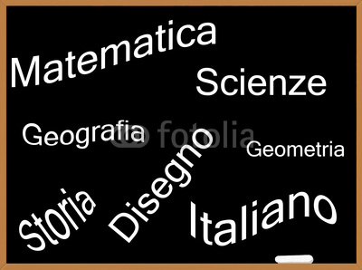
Rapporto tra aspetti del profilo da certificare e le discipline
su
Su 12 aspetti del profilo, 6 richiamano le discipline e 6 fanno riferimento a competenze trasversali
Le discipline richiamate specificatamente sono l’italiano, la lingua inglese e le tecnologie. Le altre sono richiamate in una logica di interconnessione multidisciplinare:
Matematica, scienze, tecnologie
Storia, geografia, arte e immagine
Musica, arte e immagine, educazione fisica
È il ritorno della logica delle aree, che le Indicazioni nazionali avevano invece eliminato proprio in nome di una trasversalità più autentica?

Slide 45
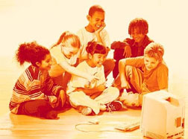
Ma forse il senso è quanto richiamato dalle linee guida
Con l’atto della certificazione si vuole richiamare l’attenzione sul nuovo costrutto della competenza, che impone alla scuola di ripensare il proprio modo di procedere, suggerendo di utilizzare gli apprendimenti acquisiti nell’ambito delle singole discipline all’interno di un più globale processo di crescita individuale.
I singoli contenuti di apprendimento rimangono i mattoni con cui si costruisce la competenza personale

Slide 46
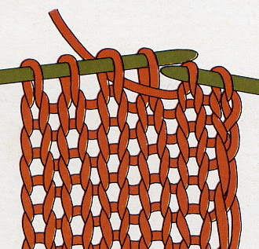
Le responsabilità delle scuole
Un anno di tempo per capire se funzionano
Un anno di tempo per apportare le necessarie modifiche
Un anno di tempo per migliorare le didattiche e la valutazione

